Slide 1
Analyse de la variance en R
Alison PATOU
Patou.alison@gmail.com

Slide 2

Programme
Rappel
Anova à un facteur
Anova à deux facteurs

Slide 3

A savoir
Tout est sur mon GitHub : https://github.com/apatou
(L’essentiel à retenir du cours, les dataset, exercices, …)
Merci de m’envoyer à chaque fin de séance vos TPs : patou.alison@gmail.com
1 examen à la dernière séance

Slide 4
1 Rappel

Slide 5
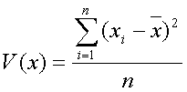
Variance
La variance mesure la moyenne de la somme des écarts à la moyenne au carré, pour chaque observation dans le dataset et pour une variable donnée.
n = effectif total xi = i-ème valeur de la variable
X = la moyenne de la variable
Sous R
Var(x)

Slide 6

Ecart-type
L’écart-type est la racine carré de la variance. Sa valeur est sur la même échelle que les valeurs prises par la variable. Il nous permet de savoir dans quelle mesure les points dans notre échantillons dévient de la moyenne
n = effectif total xi = i-ème valeur de la variable
X = la moyenne de la variable
Sous R
sd(x)
sd(x, na.rm = TRUE) # s'il y a des valeurs vides NA

Slide 7
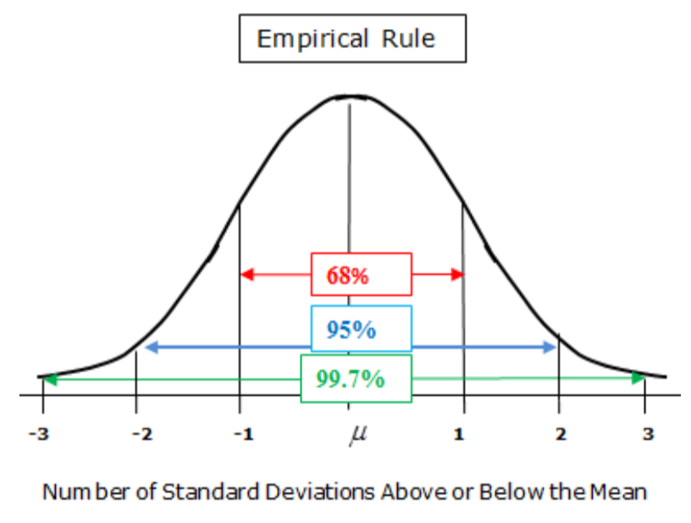
Ecart-type
68% des valeurs d’un échantillon sont souvent localisées à un écart-type de la moyenne.
95% des valeurs sont localisées à deux écart-types de la moyenne
99,7% des valeurs de votre échantillons se situent à 3 écart-types de la moyenne.

Slide 8
2 ANOVA à un facteur

Slide 9
Utilisation
L’analyse de la variance va nous permettre de :
Déterminer si les échantillons varient de la même manière.
Si nous démontrons l'homogénéité des variances, alors nous pouvons comparer les moyennes de ces échantillons.
L es variances sont homogènes, cela signifie que :
H0 : les variances sont homogène
H1 : Au moins une des variances est différente des autres
→ H0 n’est pas rejeté : il est possible de comparer les moyennes de tels échantillons

Slide 10
Définition
L'analyse de la variance a pour but la comparaison des moyennes de k populations, à partir d'échantillons aléatoires et indépendants prélevés dans chacune d'elles.
Ces populations sont en général des variantes (ou niveaux k) d'un ou plusieurs facteurs contrôlés de variation (facteurs A, B, ...).

Slide 11
Exemple
On récupère la longueur des tiges de 3 variétés de fleurs
Fleur 1 | Fleur 2 | Fleur 3
24,4 | 21,1 | 20,6
22,4 | 21,8 | 23,7
20,7 | 23,2 | 22,1
24,6 | 19,8 | 21,9
23,7 | 20,0 | 22,9
22,8 | 21,2 | 24,3

Slide 12
Exemple
Fleur 1 | Fleur 2 | Fleur 3
24,4 | 21,1 | 20,6
22,4 | 21,8 | 23,7
20,7 | 23,2 | 22,1
24,6 | 19,8 | 21,9
23,7 | 20,0 | 22,9
22,8 | 21,2 | 24,3
Les échantillons sont de même taille : expérience équilibrée
Les fleurs : Variable qualitative contenant trois modalités (=espèces), appelée facteur (à effets fixes).
Longueurs des tiges : Réponse, notée Y.
L’analyse de variance à un facteur teste l’effet d’un facteur contrôlé A ayant p modalités sur les moyennes d’une variable quantitative Y.

Slide 13

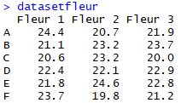

Exemple
Moyennes
Variances
Nombre d’observations : n = I*J = 6*3=18

Slide 14

Modèle
Test de comparaison des moyennes :
Hypothèse nulle (H0) : µ₁ = µ₂ = … = µ_{n}
Contre (H1) : Les µ_{i} ne sont pas tous égaux.
=> Utilisation de l’analyse de la variance à un facteur.

Slide 15
Conditions d’application d’ANOVA
Les populations étudiées suivent une distribution normale
Les variances des populations sont toutes égales (HOMOSCEDASTICITE)
Les échantillons Ei de tailles ni sont prélevés aléatoirement et indépendamment
dans les populations.

Slide 16
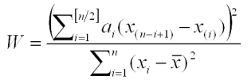
Conditions d’application d’ANOVA
Les populations étudiées suivent une distribution normale
Test de Shapiro-Wilk sur l’ensemble des résidus
(H0) : les résidus suivent une loi normale
(H1) : les résidus ne suivent pas une loi normale
On rejette H0 si W < W_{crit}
Les valeurs seuils W_{crit} pour différents risques α et effectifs n sont lues dans la table de Shapiro-Wilk.

Slide 17

Conditions d’application d’ANOVA
Les populations étudiées suivent une distribution normale
Dans notre exemple :
P-value = 0,7533 > 0,05 donc on accepte H0
-> Les populations suivent une distribution normale

Slide 18
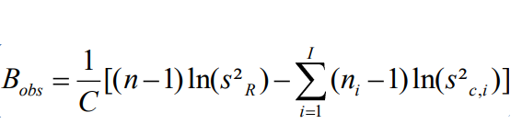

Conditions d’application d’ANOVA
2. Les variances des populations sont toutes égales (HOMOSCEDASTICITE)
Test de Barlett
(H0) : les variances sont égales : σ₁ = σ ₂ = … = σ _{n}
(H1) : Les σ_{i} ne sont pas égaux
On rejette H0 si B_{obs} > C
Et B_{obs} suit une loi du khi-deux avec 1 ddl

Slide 19
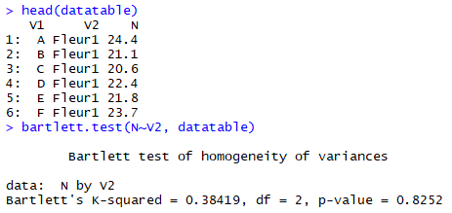
Conditions d’application d’ANOVA
2. Les variances des populations sont toutes égales (HOMOSCEDASTICITE)
Dans notre exemple :
P-value = 0,8252 > 0,05 donc on accepte H0
-> Les variances sont homogènes

Slide 20
Conditions d’application d’ANOVA
3. Les échantillons Ei de tailles ni sont prélevés aléatoirement et indépendamment
dans les populations.
Il n’y a pas de test statistique qui permette de mesurer l’indépendances des populations, il faut juste s’en assurer au préalable
Dans notre exemple : les espèces de fleurs sont indépendantes.

Slide 21
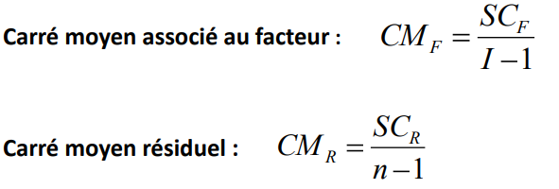
Dispersion
À l’heure actuelle, il existe au moins six mesures de la grandeur de l’effet expérimental, c’est-à-dire la dispersion. Elles sont toutes différentes et prétendent toutes être moins biaisées que les autres mesures.
SC_{tot} = SC_{r} + SC_{f}
Avec SC_{tot} la variation totale (= dispersion des données autour de la moyenne)
SC_{r} la variation résiduelle (= dispersion des données de chaque échantillon autour de sa moyenne)
SC_{f} la variation due au facteur (= dispersion des moyennes autour de la moyenne)
2. Variation résiduelle (= estimateur sans biais de la variance des erreurs)

Slide 22
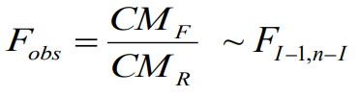
Test de Fisher
Test de Fisher
(H0) : les variances sont égales : σ₁ = σ₂ = … = σ_{n}
(H1) : Les variances sont différentes
Les échantillons sont indépendantes et homogènes
On rejette H0 si Fob < c (valeur critique)

Slide 23
Fisher vs Bartlett vs Levene
Les tests de Fisher, Bartlett ou Levene sont des tests de comparaison de variance.
Le test de Bartlett peut être utilisé pour comparer deux variances ou plus. Ce test est sensible à la normalité des données. Le test de Bartlett est plus performant si les échantillons suivent une loi normale
Si l'hypothèse de normalité des données semble fragile, on utilisera plutôt le test de Levene ou de Fisher.

Slide 24
Tableau d’ANOVA
Tous les résultats que nous avons déterminé précédemment peuvent se regrouper dans ce qu’on appelle le tableau d’ANOVA :
Source de la variance | Sommes des carrés des écarts | Degrés de liberté | Variance | F | p-value
Facteur | SCF | I-1 | SCF / (I-1) | CMs/CMr | c
Résidus | SCR | N-I | SCR / (N-1)
Total | SCT | N-1

Slide 25
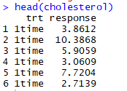
Dans la pratique
Une étude sur l’effet de 5 traitements pour le cholesterol a été menée, les 5 traitements sont les suivants :
- “1time” correspond à 20 mg d’une molécule une fois par jour,
- “2time” correspond à 10 mg d’une molécule 2 fois par jour,
- “4time” correspond à 5 mg d’une molécule 4 fois par jour,
- “DrugE” et “DrugD” correspondent à deux molécules pour avoir des groupes de contrôles

Slide 26
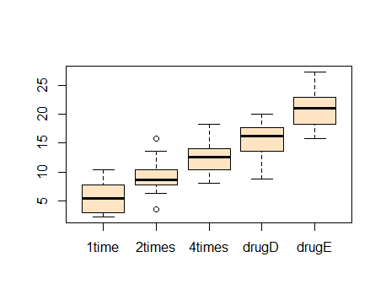
Dans la pratique
Visualisation des données

Slide 27
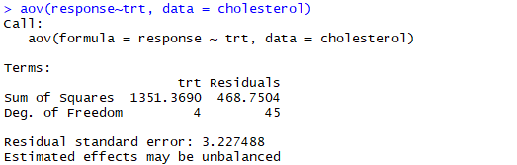

Dans la pratique
Réalisation de l’ANOVA
Mais est-ce que nos 3 hypothèses de l’ANOVA sont vérifiées ?

Slide 28
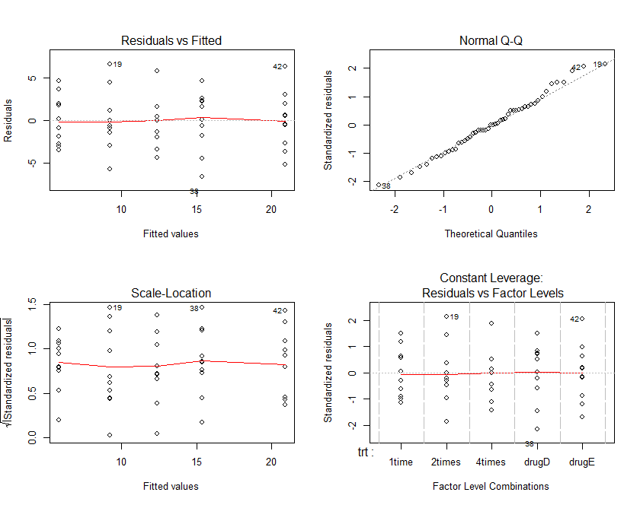

Dans la pratique
Visualisations des résultats

Slide 29
Dans la pratique
L’absence de corrélation entre les résidus se valide soit visuellement (ils sont non-corrélés s’ils sont tous proches de 0) soit avec le test de Dubin-Watson
La normalité des résidus se valide avec ce Qqplot (les points sont bien répartis autour de la droite = les résidus sont distribués selon une loi normale car leur moyenne =0) ou le test de Shapiro-Wilk
L’homogénéité des résidus se valide soit graphiquement (la dispersion des résidus = écartement vertical pour chaque traitement est globalement identique) soit avec le test de Bartlett

Slide 30
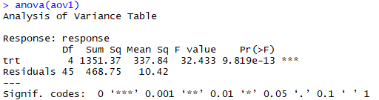
Dans la pratique
Interprétation des résultats
La pvalue de l’ANOVA est < 0.05, ce résultat indique alors que les niveaux de réduction du cholestérol des 5 traitements sont globalement différents.

Slide 31
2 ANOVA à deux facteurs

Slide 32



Modèle
avec
Test de comparaison des moyennes :
Hypothèse nulle (H0) : µ₁ = µ₂ = … = µ_{n}
Contre (H1) : Les µ_{i} ne sont pas tous égaux.
=> Utilisation de l’analyse de la variance à un facteur.

Slide 33
Conditions d’application d’ANOVA
Les populations étudiées suivent une distribution normale
Les variances des populations sont toutes égales (HOMOSCEDASTICITE)
Les échantillons sont indépendants de même taille K et de la variable Y dans chacune des IJ populations, soit n = IJK

Slide 34
Exemple
Des participants interrogent des clients en sortie de caisse et répondent à un QCM rapide sur différentes tablettes pendant 2H. L’expérience est répétée le lendemain à la même heure.
Tablette | Utilisateur 1 | Utilisateur 2 | Utilisateur 3 | Utilisateur 4 | Utilisateur 5
A | 31 | 34 | 31 | 31 | 31
 | 36 | 31 | 36 | 33 | 31
B | 30 | 32 | 34 | 39 | 37
 | 35 | 35 | 36 | 36 | 36
C | 37 | 33 | 35 | 36 | 35
 | 39 | 35 | 37 | 35 | 39
D | 29 | 31 | 31 | 33 | 33
 | 31 | 33 | 34 | 27 | 33
Premier facteur à I = 4 modalités : modèles de tablettes
Second facteur à J = 5 modalités : Utilisateurs
Variable quantitative : nombre moyen de questions remplis en 1h

Slide 35
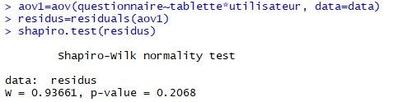
Exemple
Comme pour l’ANOVA à un facteur, on vérifie que les 3 conditions d’utilisation de l’ANOVA sont respectées :
Normalité des résidus
P-value = 0,2068 > 0,05 : on accepte H0 donc les résidus suivent une loi Normale

Slide 36
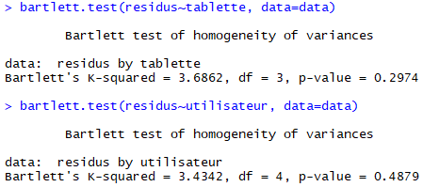
Exemple
Comme pour l’ANOVA à un facteur, on vérifie que les 3 conditions d’utilisation de l’ANOVA sont respectées :
2. Variance des populations
Les deux p-value (0,2974 et 0,4879) sont > 0,05 : on accepte H0 donc les variances des variables Utilisateur et Tablette sont homogènes

Slide 37
Analyse
L’analyse de la variance à deux facteurs permet 3 tests de Fisher
Effet du facteur A (premier facteur)
H0: les paramètres α_{i} sont tous nuls
H1: les paramètres α_{i} ne sont pas tous nuls
Effet du facteur B (second facteur)
H0: les paramètres β_{j} sont tous nuls
H1: les paramètres β_{j} ne sont pas tous nuls
Effet de l'interaction des deux facteurs (A et B)
H0: les paramètres (αβ) _{i j} sont tous nuls
H1: les paramètres (αβ) _{i j} ne sont pas tous nuls
Rappel du modèle :

Slide 38
Equation d’analyse de la variance
Comme pour l’ANOVA à 1 facteur, nous avons l’équation suivante :
Ajout par rapport à ANOVA 1 facteur
SC_{tot} = SC_{r} + SC_{α} + SC_{β} + SC _{αβ}
Avec SC_{tot} la variation totale (= dispersion des données autour de la moyenne)
SC_{r} la variation résiduelle (= dispersion des données de chaque échantillon autour de sa moyenne)
SC_{α} la variation due au premier facteur
SC _{β} la variation due au second facteur
SC _{αβ} la variation due à l’interaction entre les deux facteur s

Slide 39
Tableau d’ANOVA
Tous les résultats que nous avons déterminé précédemment peuvent se regrouper dans ce qu’on appelle le tableau d’ANOVA :
Source de la variance | Sommes des carrés des écarts | Degrés de liberté | Variance | F | p-value
Facteur α | SCα | a-1 | SCα / (a-1) = CMα | CMα/CMr | Cα
Facteur β | SCβ | b-1 | SCβ / (b-1) = CMβ | CMβ/CMr | Cβ
Facteur αβ | SCαβ | (a-1)(b-1) | SCαβ / (a-1)(b-1) = CMαβ | CMαβ / CMr | Cαβ
Résidus | SCR | N-k | SCR / (N-1) = CMr
Total | SCT | N-1
Rejeter H0 signifie que le facteur (ou l’interaction des facteurs) à un effet significatif sur la réponse

Slide 40
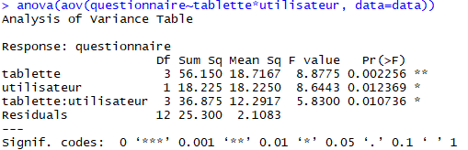
Exemple
Pvalue de mon premier facteur (tablette) = 0,002256
Pvalue de mon second facteur (utilisateur) = 0,12
Pvalue de mon interaction entre mes facteurs = 0,01
Mes p-values sont toutes <0,05 donc on rejette H0
-> Les facteurs tablette et utilisateur ainsi que leur interaction ont un effet significatif sur le nombre de questionnaires remplis.
-> l’effet de l’utilisateur sur le nombre de questionnaire rempli diffère selon la tablette utilisée et inversement.

Slide 41
Visualisation
Pvalue de mon premier facteur (tablette) = 0,002256
Pvalue de mon second facteur (utilisateur) = 0,12
Pvalue de mon interaction entre mes facteurs = 0,01
Mes p-values sont toutes <0,05 donc on rejette H0
-> Les facteurs tablette et utilisateur ainsi que leur interaction ont un effet significatif sur le nombre de questionnaires remplis.
-> l’effet de l’utilisateur sur le nombre de questionnaire rempli diffère selon la tablette utilisée et inversement.

